Slide 1
化学 · 选择性必修1 化学反应原理 · 第4单元 电化学基础
金属的电化学腐蚀与防护
新课 · 第4课时 · 45分钟
学习任务群： | 年级：高二
01

Slide 2
学习目标
1
目标
2
目标
宏观辨识与微观探析：描述金属电化学腐蚀的原理与两类环境。
变化观念与平衡思想：认识腐蚀是原电池过程，条件决定类型。
3
目标
4
目标
证据推理与模型认知：书写析氢/吸氧腐蚀电极反应。
科学态度与社会责任：运用防护方法减少腐蚀损失，树立工程安全意识。
02

Slide 3
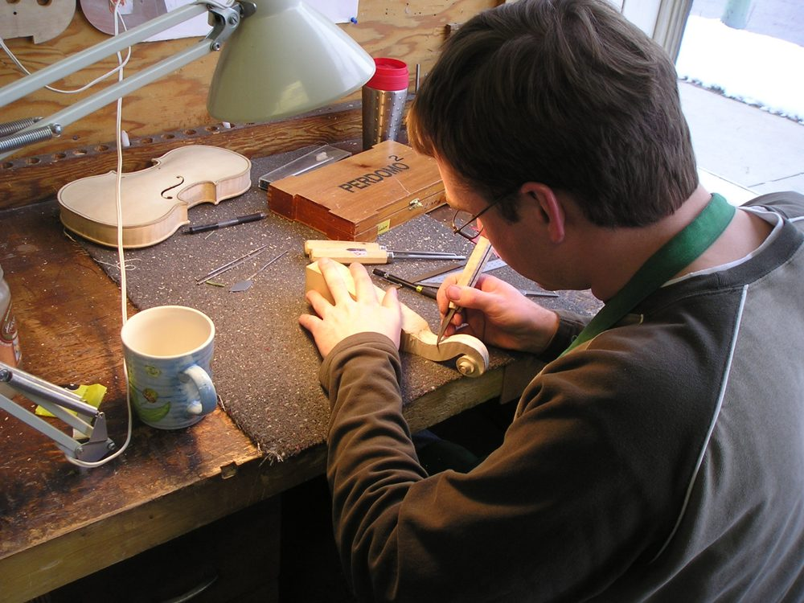
课文背景
金属腐蚀分化学腐蚀与电化学腐蚀(更普遍)。电化学腐蚀形成原电池：负极Fe失电子(Fe-2e-=Fe2+)，正极因环境不同发生析氢腐蚀(酸性，2H++2e-=H2)或吸氧腐蚀(中性/弱碱，O2+2H2O+4e-=4OH-)。防护：改变金属结构、保护层、牺牲阳极的阴极保护法、外加电流法。
资料图（自由授权，复用 craft.jpg）
03

Slide 4
学习重点
① 电化学腐蚀：Fe作负极失e-(Fe-2e-=Fe2+)。
② 析氢(酸性)：正2H++2e-=H2↑。
③ 吸氧(中性/弱碱)：正O2+2H2O+4e-=4OH-。
④ 防护：合金、镀层、牺牲阳极(更活泼)、外加电流(被保作阴极)。
04

Slide 5
学习路径
1
Step 1 导入
2
Step 2 负极Fe
3
Step 3 析氢腐蚀
4
Step 4 吸氧腐蚀
5
Step 5 防护
6
Step 6 练习+作业
05

Slide 6
易混易错
!
!
① 两类条件。原因：析氢需酸性、吸氧在中/弱碱更常见，易混。
② 负极Fe。原因：Fe作负极被氧化(失e-)，易误为得电子。
!
③ 防护方向。原因：牺牲阳极法中被保金属接更活泼金属(作正/阴极);外加电流法被保金属接电源负极(阴极),易反。
06

Slide 7
要点板书
┌── 腐蚀与防护 ──┐ │ 负:Fe-2e-= │ │ Fe2+ │ │ 析氢(酸):2H+ │ │ +2e-=H2↑ │ │ 吸氧(中性): │ │ O2+2H2O+4e-=│ │ 4OH- │ │ 防护:牺牲阳极│ │ /外加电流 │ └────────────────┘
07

Slide 8
分层作业
【基础作业】1. 什么是电化学腐蚀？为什么它比化学腐蚀更普遍、更快？2. 写出钢铁在中性环境中发生吸氧腐蚀的正、负极反应。3. 牺牲阳极的阴极保护法中，被保护的金属连接什么金属？
【提高作业】为什么在酸性较强的环境中钢铁主要发生析氢腐蚀而不是吸氧腐蚀？
08

Slide 9
本课小结
本单元主题：电化学基础。把今天学到的方法带进下一篇——自己读、自己想、自己写。
方法迁移：圈关键信息 → 理事件脉络 → 析人物精神
09

